Slide 1

Universidade Federal Rural do Rio de Janeiro
IT- Departamento de Engenharia
IT190- Princípios em Agricultura de Precisão
Imagens Digitais
na Agricultura de Precisão
Carlos Alberto Alves Varella – varella@ufrrj.br
Novembro/2007

Slide 2
Aplicação de Imagens
Visão Artificial :utilização de imagens digitais para fins de automação de processos
Sensoriamento Remoto: fotointerpretação - identificação automática da variabilidade

Slide 3
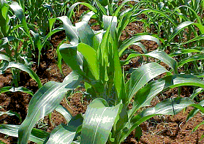
Visão Artificial
Aquisição Processamento Análise Atuadores
Processamento – Análise: Software e Hardware
Aquisição: Câmera
Atuadores: Máquinas e Equipamentos
0,5 m
Resolução Espacial = 0,1 mm.pixel⁻¹
Tamanho da Imagem = 1039L x 1392C
Embrapa Milho e Sorgo
Estimativa do Estresse de N em Milho

Slide 4
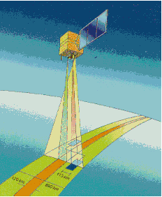
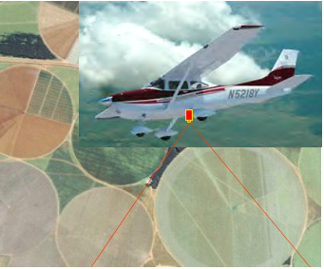
Sensoriamento Remoto
Aquisição Processamento Análise
Imagens de satélites
Imagens Aéreas

Slide 5
Modelo Simples de Imagem
Função bivariada de intensidade luminosa = f(x,y)
f(x,y)= r.i
i(x,y)
r(x,y)
b=brilho = níveis de cinza no mundo digital
r= reflectância: f(objeto)
i=iluminação: f(fonte de luz)

Slide 6
Restrições do Modelo de Imagem
Reflectância, r (adm) | Iluminação, i (lux e fonte)
0,93 neve | 900 dia ensolarado
0,80 parede branca | 100 dia nublado
0,85 aço inoxidável | 10 iluminação escritório
0,01 veludo preto | 0,001 noite de lua cheia

Slide 7
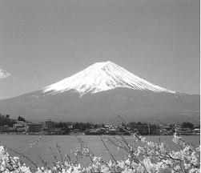
Amostragem e Quantização da Imagem
Amostragem: é a digitalização das coordenadas (x,y) = tamanho da imagem digital (LxC);
Quantização: é a digitalização da amplitude escalonada em níveis de cinza.
Imagem = função contínua
f (x,y) = tons de cinza (L_{min}, L_{max})

Slide 8
Imagem Digital = função discreta e escada
Função Contínua
Amostragem
Função Discreta
Quantização
Função Escada

Slide 9
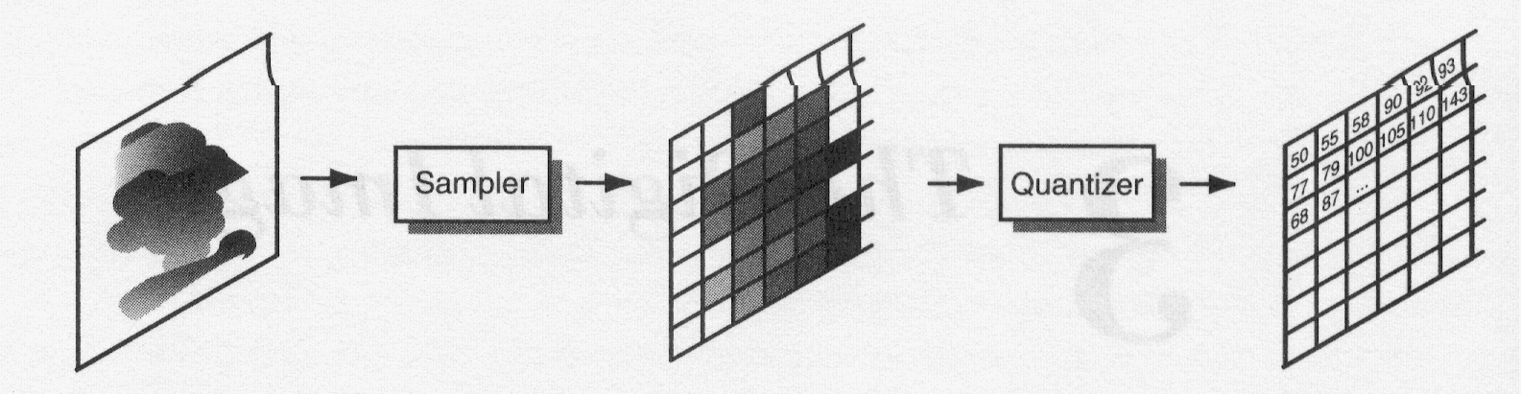
Imagem Digital
Imagem Real
CCD-Câmera
Imagem Digital
Amostragem
Quantização

Slide 10
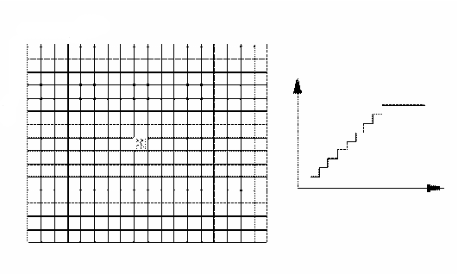
Imagem Digital
Resolução Espacial
y = C
Resolução do Brilho
x = L
Nível de Cinza
Branco
Voltagem
Grid é discreto
(L linhas x C colunas)

Slide 11
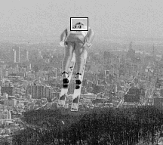
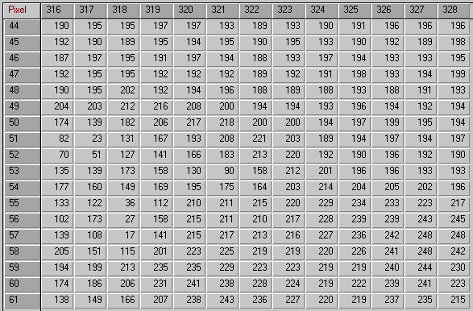
Imagem digital monocromática
Colunas
Linhas

Slide 12
Quantização: amplitude escalonada em níveis de cinza
A função f(x,y) é representada pela matriz L x C
Matriz (L x C) é o que denominamos de Imagem Digital.
Cada elemento da matriz denominamos um elemento de imagem, pixel ou pel.
Cada elemento da matriz é representado por uma quantidade discreta níveis de cinza.

Slide 13
Tipos de imagens mais usuais
Binária: preto e branco 1 bit
Monocromática: tons de cinza 8 bits
Colorida RGB: Highcolor 16 bits
Colorida RGB: Truecolor 24 bits
Falsa cor NRG: Falsa cor infravermelho ou color infrared.

Slide 14

Binária – 1 bit
Preto e Branco: normalmente é o resultado do processamento
Eleandro / Prof. Daniel Carvalho
Fazendinha - UFRRJ -RJ
Estimativa de Cobertura do Solo

Slide 15
Número de bits para cada pixel da imagem
b | = | número de bits para cada pixel = bits pixel;
log₂ | = | logaritmo na base 2;
G | = | número de níveis de cinza.
Exemplo: para uma imagem preto e branco precisamos de dois níveis de cinza. Então G=2, e bits pixel é:

Slide 16
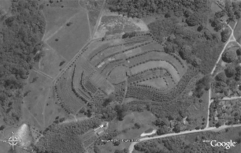
Monocromática : 8 bits – 256 tons de cinza
Fazendinha – UFRRJ

Slide 17
Número de níveis de cinza da imagem
G | = | número de níveis de cinza.
m | = | número de bits para cada pixel = bits pixel;
Exemplo: para uma imagem monocromática de 8 bits. Temos m=8, e níveis de cinza é:

Slide 18
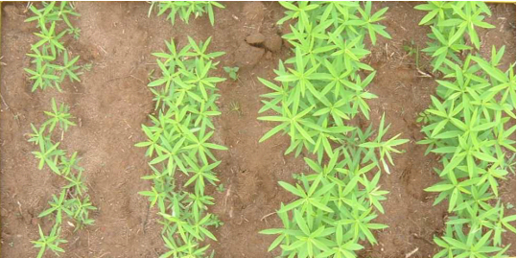
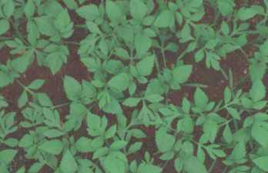
Colorida RGB: Truecolor 24 bits
Truecolor cada pixel é representado por três Bytes, sendo um para cada banda de cor. Pode representar 16.777.216 de cores para cada pixel.
Olho humano ~10 milhões de cores

Slide 19
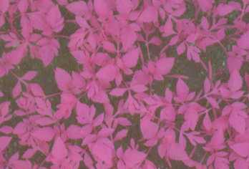
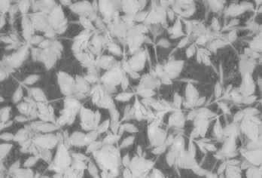
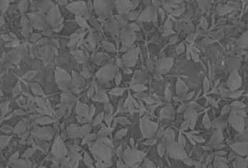
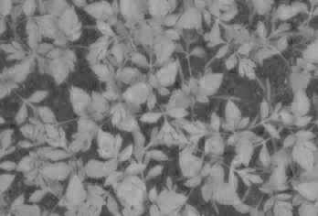
Falsa cor NRG: Falsa cor infravermelho 24 bits
Câmera DUNCANTECH
Configuração NRG
NIR
Red
Green

Slide 20
Bits necessários para armazenar a imagem
b | = | bits necessários para armazenar a imagem = bits do arquivo ;
M | = | número de linhas da imagem;
N | = | Número de colunas da imagem;
m | = | número de bits = BitDepth;

Slide 21
Exemplo: imagem RGB (true color) de 652L x 1024C. Temos M=652; N=1024; m=24, e bits arq é:
Byte de 8 bits que é o mais usual. sem o uso de nenhum algoritmo de compressão, como por exemplo JPG, calculamos o número de Bytes da seguinte forma:

Slide 22
Obtenção de Parâmetros da imagem digital
Tamanho da imagem
Linhas x Colunas
Bytes da imagem
Profundidade
bits por pixel
Níveis de cinza

Slide 23

Informações sobre o arquivo de imagem
Para obter informações a respeito de arquivos de imagens vamos utilizar o programa computacional MATLAB®.
Comando imfinfo
Syntax info = imfinfo(‘filename.fmt’)
filename = nome do arquivo
fmt = formato de arquivo
Como exemplo vamos usar a imagem ‘figura1.jpg’

Slide 24
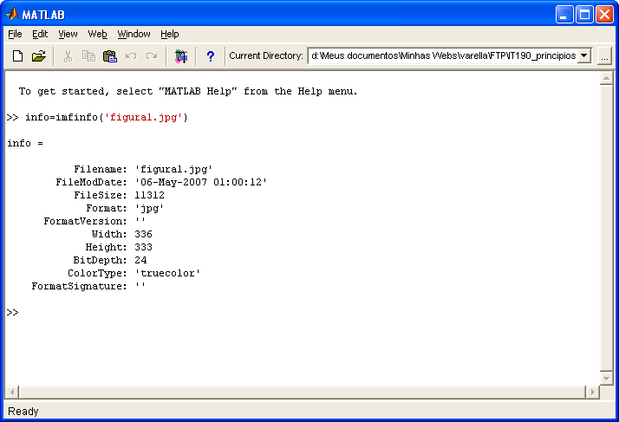
Resposta do comando imfinfo
Visualização na janela Command Windows;

Slide 25
Leitura de arquivos de imagem imread
Comando imread
Syntax im = imread(‘filename.fmt’)
im = imread('Figura1.jpg');
filename = nome do arquivo
fmt = formato de arquivo
Como exemplo vamos usar a imagem ‘figura1.jpg’
im=imread(‘c:\Meus documentos\Minhas Imagens\figura1.jpg');

Slide 26
Interpretação dos Resultados imfinfo
Filename: nome e formato da imagem;
FileModDate: data e hora da última alteração feita no arquivo;
FileSize: tamanho da imagem em Bytes no formato armazenado;
Format: formato da imagem;
FormatVersion: versão do formato;
Width: lagura da imagem em pixel=colunas=N;
Height: altura da imagem em pixel=linhas=M;
BitDepth: profundidade da cor=bits por pixel =m;
ColorType: tipo de imagem (truecolor, grayscale ou indexed);

Slide 27
Cálculo do número de pixels
n= número de pixels da imagem;
M= número de linhas;
N= número de colunas.

Slide 28
Cálculo do número de bits de imagens, Equação 1
Equação 1, conforme GONZALEZ & WOODS, 2000.
(1)
b= número de bits da imagem;
M= número de linhas ou altura, pixel;
N= número de colunas ou largura, pixel;
m= BitDepth= bits por pixel da imagem.

Slide 29
Exemplo para cálculo do número de bits: M=333; N=336;m=24
Neste exemplo a imagem é dita de 24 bits, porque são alocados 24 bits para cada pixel da imagem.

Slide 30
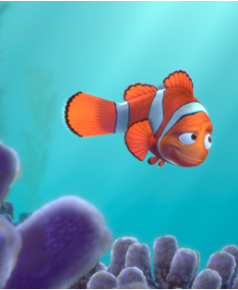
Profundidade da cor
Profundidade da cor, ou BitDepth é um termo da computação gráfica que descreve a quantidade de bits alocados em cada pixel da imagem para representar cores do mundo real.
Este conceito é também conhecido como bits por pixel (bpp). Quanto maior o número de bits por pixel maior será o número de níveis de cinza disponíveis na imagem.

Slide 31
Cálculo do número de Bytes de imagens, Equação 2
(2)
B= número de Bytes da imagem;
M= número de linhas ou altura, pixel;
N= número de colunas ou largura, pixel;
8= exemplo para Byte de 8 bits.

Slide 32
Cálculo do número de Bytes de 8 bits
1) m=6 (64 níveis);M= 333; N=336;
2) m=24 (16 milhões); M= 333; N=336;

Slide 33
Cálculo do número de níveis de cinza de imagens, Equação 3
Equação 3, conforme GONZALEZ & WOODS, 2000.
(3)
G= número de níveis de cinza da imagem;
m= BitDepth= bit por pixel.
Truecolor=24; Grayscale=8; Indexed=1;
16 milhões; 256; 2.

Slide 34
Cálculo do número de níveis de cinza
1) m=6 bits por pixel;
2) m=24 bits por pixel ;

Slide 35
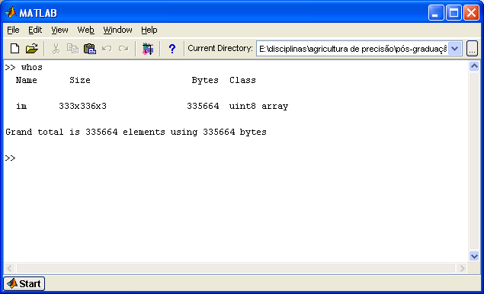
Tamanho da imagem
Tamanho: 333L x 336C x 3 bandas
Bytes: número de Bytes= 335664
uint8: 8 bits por banda

Slide 36
Tamanho do pixel
O tamanho do pixel é obtido a partir da resolução espacial da imagem. A resolução espacial é comumente expressa em dpi (pixels por polegadas).
p= tamanho do pixel, pol;
dpi=pixels por polegadas.

Slide 37
Dimensões reais da cena
Representa as dimensões da cena no mundo real.
A= altura da imagem, pol;
C= comprimento da imagem, pol;
dpi=pixels por polegadas;
M= número de linhas;
N= número de colunas

Slide 38
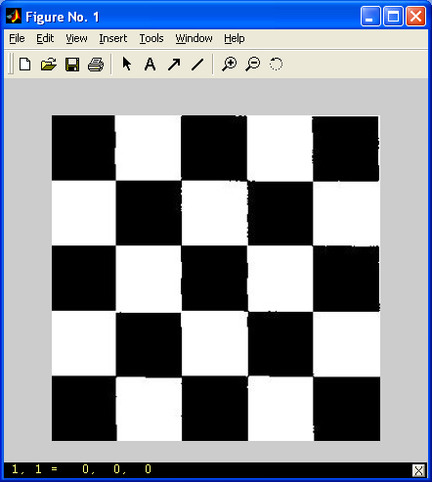
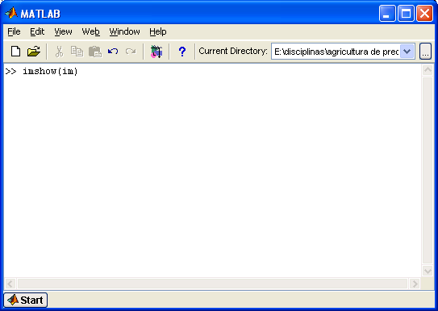
Visualização de imagens

Slide 39
Pixval: Retorna na tela (C,L,ban1,ban2,ban3)
(1,1= 0 0 0)

Slide 40
dpi= pontos por polegadas (resolução de impressão)
Exemplo para exportar imagem em formato TIFF usando a resolução de tela: print -r0 -dtiff myfile.tif.
O arquivo é salvo no diretório corrente.
-r0 :resolução de tela
-dtiff: formato para exportação
figura1.tif: nome da imagem exportada

Slide 41
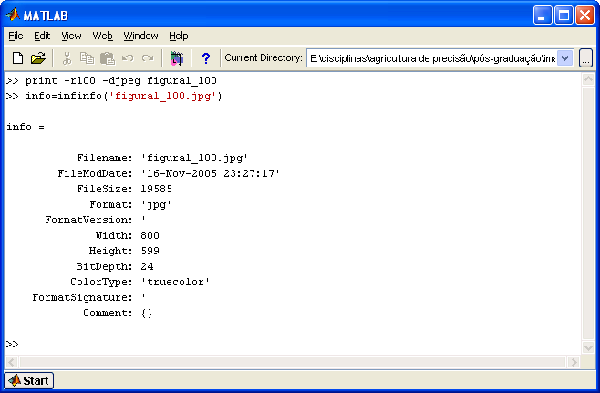
print –r100 -djpg figura1_100

Slide 42
Sintax: imwrite(a,filename,fmt) grava a imagem ‘a’ no ‘filename’.
‘filename’ é um string que especifica o nome do arquivo de saída;
‘fmt’ é um string que especifica o o formato do arquivo;
‘a’ pode ser grayscale image (M-by-N) ou truecolor image (M-by-N-by-3).
Imwrite
Grava arquivos de imagem

Slide 43
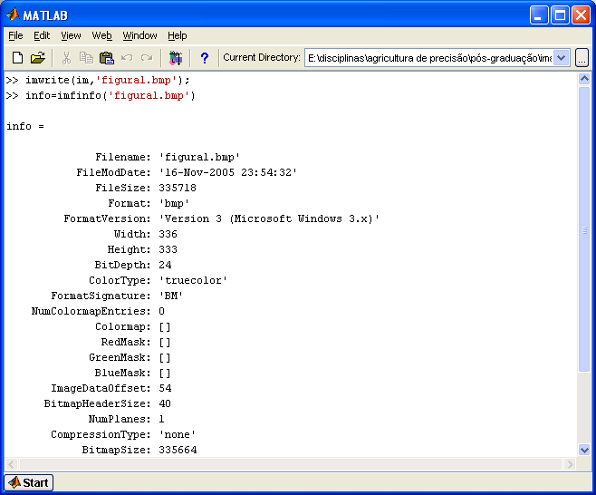
Gravação de arquivos imagem

Slide 44
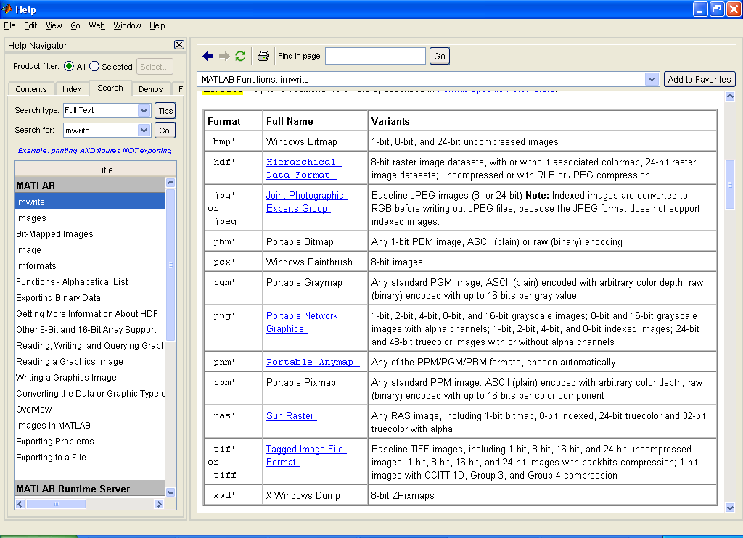
Formatos de Imagem suportados

Slide 45
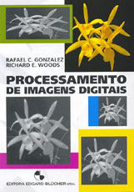
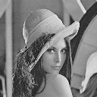
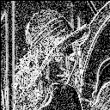
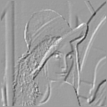
Livro: GONZALEZ & WOODS (2000)
Fim do Processamento

